Slide 1




Тема «Современный педагог
дошкольного образования:
составляющие успеха»
ММО г. Рубцовска «Повышение профессионального мастерства для участников конкурсов»

Slide 2
План проведения:
Самореализация, развитие творческих способностей педагога – путь к . профессиональной успешности
Постановка целей цифровой самопрезентации конкурсанта по методу SMART: педагогический дизайн методических разработок, видеоролик. Разработка персональной страницы конкурсанта: работа с шаблонами сайтов, рекомендации по дизайну страницы и методических разработок. Конкурсное испытание «Визитная карточка «Я – педагог».
Конкурсное испытание «Моя педагогическая находка». Цель, формат, критерии оценивания. Конкурсное испытание «Педагогическое мероприятие с детьми». Профессиональная компетенция в области проектирования, организации и реализации различных видов деятельности дошкольников в соответствии с ФГОС ДО и ФОП ДО.

Slide 3
Тема: «Самореализация,
развитие творческих способностей педагога -
путь к профессиональной успешности»
Подготовила:
Полторацкая Наталья Николаевна
заведующий МБДОУ «Детский сад № 49 «Улыбка» г.Рубцовск,
член совета регионального профессионального клуба
«Созвездие Алтая»

Slide 4
«В каждом человеке скрыта мудрая сила строителя, нужно ей дать волю развиваться и расцвести»
М. Горький

Slide 5
Самореализация - это процесс достижения личностных целей и развития потенциала на основе собственных усилий и стремлений.

Slide 6
Самореализация педагога позволяет ему постоянно совершенствоваться, развивать свои творческие способности и находить новые подходы к обучению. Это помогает педагогу быть более эффективным и успешным в своей работе, увеличивать мотивацию воспитанников и их интерес к образовательному процессу.

Slide 7
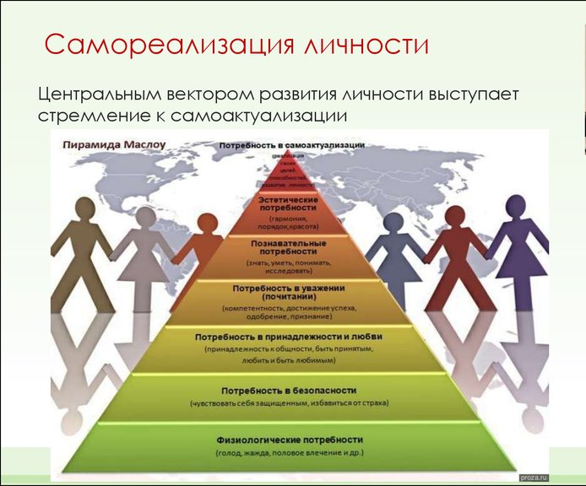

Slide 8
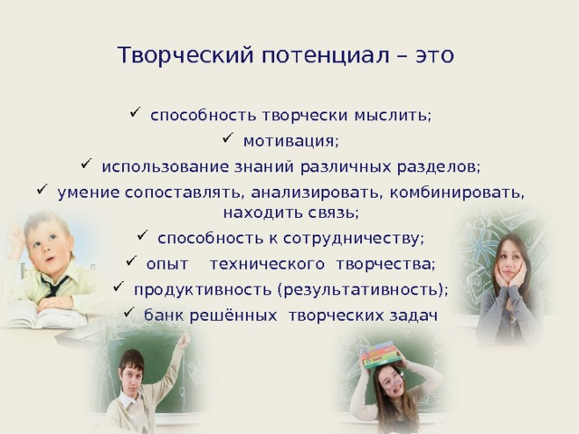

Slide 9
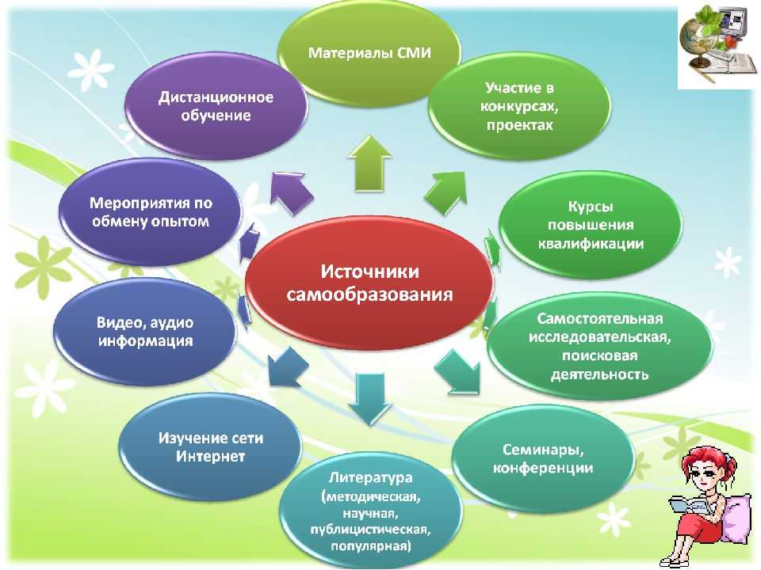

Slide 10
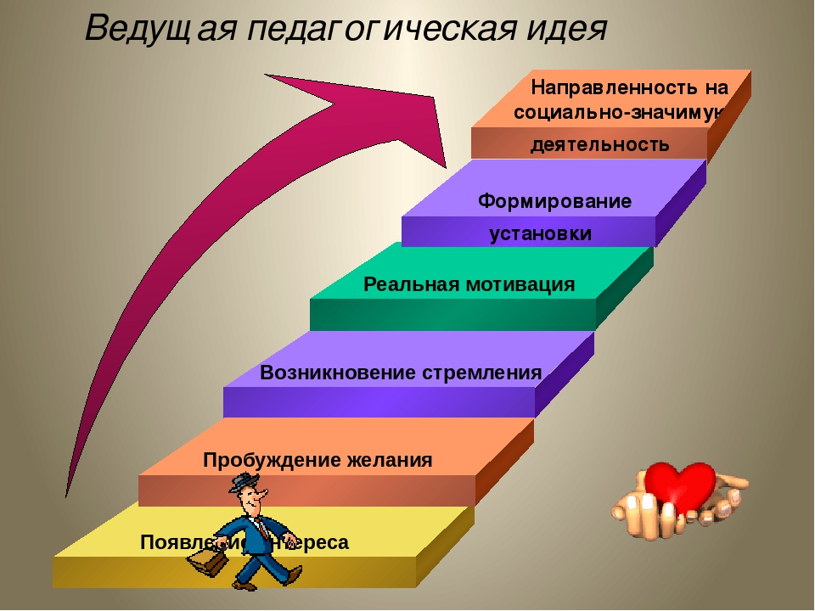

Slide 11
Факторы, которые влияют на принятие решения педагогом участвовать в конкурсе:
Профессионально-личностный интерес, потребность в передаче приобретенного опыта желание познакомиться с опытом других педагогов.
Желание приобрести определенный профессиональный статус.
Желание повысить педагогическое мастерство, получить признание в педагогическом сообществе, стремление стать лучшим

Slide 12
- Что каждому из вас лично даёт участие в профессиональных педагогических конкурсах?

Slide 13
«Принцип фейерверка»
Раскрой себя!
Все педагоги – звёзды: близкие и далёкие, большие и маленькие, одинаково красивые. Каждая звёздочка выбирает свой путь полёта.
«Принцип весов»
Найди себя!
Твой выбор – твои возможности!
Весы-качели – символ постоянного поиска, стремление выработать свою точку зрения.
«Принцип успеха»
Реализуй себя!
Создание ситуации успеха. Педагог – равноправный партнёр, учитывающий интересы ребёнка, индивидуальные способности и потребности

Slide 14




Slide 15
К положительным сторонам конкурсов можно отнести:
формирование компетенций педагогов и творческих возможностей, вовлечение в исследовательскую деятельность;
развитие активной жизненной позиции, коммуникативных способностей, стремления к самосовершенствованию, самопознанию, самореализации;
создание успешной мотивационной среды для профессионального становления педагогов;
появление новых педагогических технологий и их активное использование в образовательной деятельности;
улучшение показателей конкретного учителя, а также учебного заведения;
Тем не менее в конкурсах профессионального мастерства присутствуют волнующие стороны:
проблемы в организации трудового дня, т. к. не хватает времени;
стресс и напряженность ситуации

Slide 16

Притча «Лучик солнца»

Slide 17
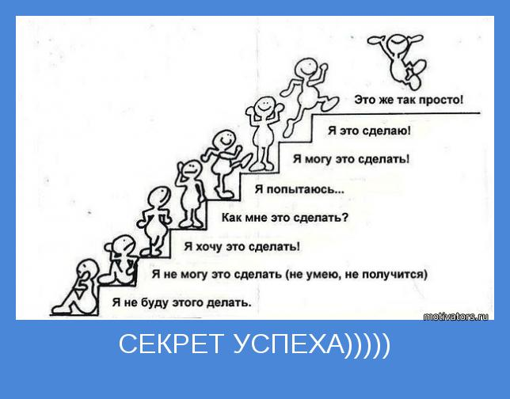
Трудное сделать привычным,
привычное – легким,
легкое – красивым».

Slide 18


